Slide 1
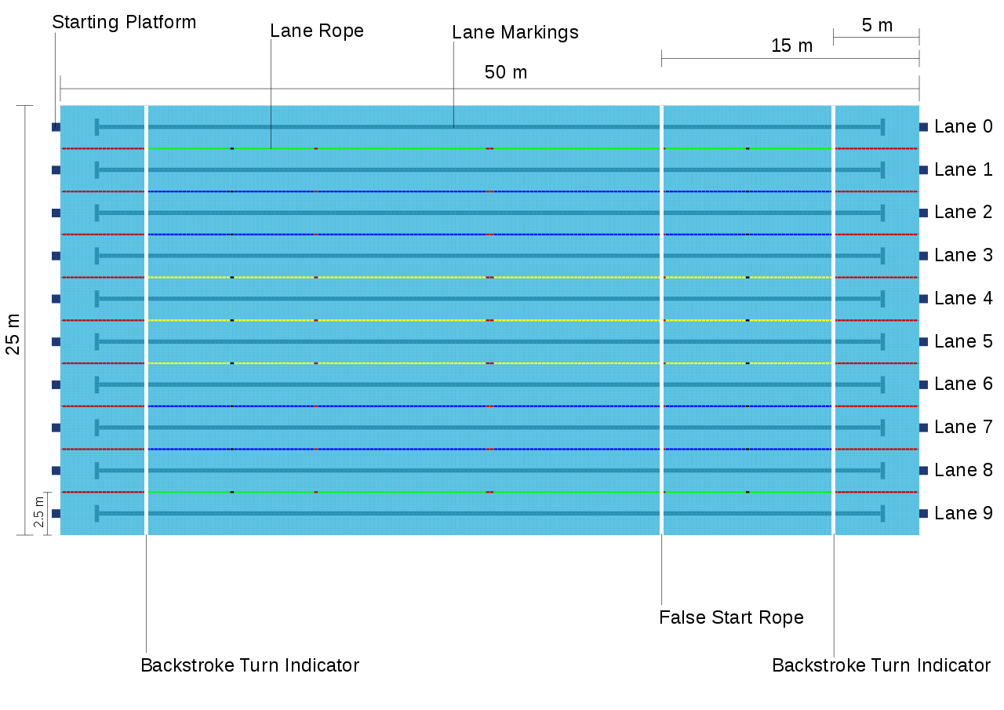
PLIVANJE
i drugi vodeni sportovi
Tjelesna i zdravstvena kultura
Travanj 2020. - nastava na daljinu
Pripremila: Nives Krošnjar, prof. TZK

Slide 2
FINA: Svjetska organizacija vodenih sportova (fr. Fédération Internationale de Natation Amateur) krovna je organizacija svih nacionalnih sportskih saveza za sljedeće sportove: Plivanje (u bazenu) Daljinsko plivanje (u otvorenim vodama) Skokove u vodu (s daske i s tornja) Vaterpolo Sinkronizirano plivanje Masters (veterani)
Utemeljena je 19. srpnja 1908. za vrijeme Olimpijskih igara u Londonu, od strane izaslanika sportskih saveza iz Belgije, Danske, Njemačke, Finske, Engleske, Švedske i Mađarske.
Više ćemo naučiti i ponoviti o plivanju. Plivanje je jedan od bazičnih sportova koji se u različitom obliku pojavljuje kao osnova ili jedna disciplina u drugim sportovima.
Vještinu plivanja poznavali su stari Asirci i Egipćani. Grci su pridavali pažnju plivanju kao dijelu općeg obrazovanja dok su Rimljani plivanje smatrali vojničkom vještinom. Prvo pisano djelo o plivanju potječe iz 1538. godine na latinskom jeziku. Od tada, pa do kraja 18. stoljeća slijede mnoga djela o plivanju i njegovom značaju u tjelesnom odgoju.
Prvo plivačko društvo nastalo je u Upsali (Švedska) 1796. godine, a polovinom 19. stoljeća započinju i prva natjecanja i dolazi do razvoja plivačkih stilova.

Slide 3
Ukratko o pravilima
Kao sport, plivanje je na programu Olimpijskih igara od prvih modernih igara 1896. godine u Ateni. Nastupalo se u disciplinama na 100 m i 1.500 m slobodnim stilom za muškarce. Žene su u plivanju počele nastupati na V. Olimpijskim igrama 1912. u Stockholm-u.
Svjetska prvenstva i Olimpijske igre održavaju se u bazenima dužine 50 metara, s deset pruga, dok za ostala natjecanja može biti 8 pruga. Pruge moraju biti najmanje 2.5 metara široke. Mali bazeni su dužine 25 metara.
Vrijeme se mjeri automatskim i poluautomatskim uređajem za suđenje koji određuje poredak plivača u trci. Temperatura vode mora biti između 25 – 28 stupnjeva Celzijusa.
Plivačku opremu čine: plivački kostim, tzv. ˝skin˝, plivačke naočale i kape.
Četiri su različita stila plivanja: delfin, leđno, prsno i slobodno.
Start utrke izvodi se skokom u vodu u slobodnom, prsnom, leptir te mješovitom plivanju, a u leđnom i mješovitoj štafeti izvodi se iz vode.
U disciplini mješovito, plivač pojedine dionice pliva unaprijed zadanim stilom na način da koristi sva četiri stila redom u određenom dijelu utrke.

Slide 4
Slobodna tehnika (kraul): je najbrži način plivanja. Upravo taj stil smatramo najprirodnijom tehnikom plivanja za koji su karakteristični naizmjenični pokreti udova. Dobro usvojena kraul tehnika pravi je temelj za usvajanje leđne i leptir tehnike. U odnosu na slobodni stil, ostale tehnike zaostaju po brzini.
Više o slobodnom stilu pogledaj na poveznici: https://youtu.be/J2B0iR2VSPg
Leđna tehnika: je vrlo slična kraul tehnici. Nastala je na principu kraul tehnike, no brzina je manja. Po mišljenju velikog broja trenera plivanje na leđima je najpristupačnije početnicima zato što je u ostalim tehnikama teško povezati mišićni rad s disanjem, a baš disanje je u plivanju na leđima olakšano. Kako se plivač nalazi licem okrenutim prema gore, mnogo je veća i sigurnost.
Više o leđnom stilu pogledaj na poveznici: https://youtu.be/JghqyliWwb4
Prsna tehnika: je jedna od najstarijih načina plivanja u natjecateljskoj povijesti. Za ovu tehniku karakterističan je rad ruku i nogu ispod vode cijelo vrijeme. Baš zato ovo je najsporija tehnika plivanja. Pokreti nogu i ruku izvode se istovremeno i simetrično. Tijelo se nalazi u vodoravnom položaju. Ova tehnika lako se usvaja te ima velik učinak kod rehabilitacije i rekreativnog plivanja.
Više o prsnom stilu pogledaj na poveznici: https://youtu.be/QGZ8rIy-YtI
Leptir (delfin): je najmlađa natjecateljska tehnika plivanja. Vrlo je atraktivan prizor skladnog plivanja leptir tehnike. Ovo je jedna od najzahtjevnijih tehnika.
Više o stilu leptir pogledaj na poveznici: https://youtu.be/mS7daGYUaQI

Slide 5
Pregled standardnih dionica, po stilovima: slobodni stil: 50 m, 100 m, 200 m, 400 m, 800 m, 1.500 m; prsni stil: 50 m, 100 m, 200 m; leđni stil: 50 m, 100 m, 200 m; leptir: 50 m, 100 m, 200 m i mješovito: 100 m, 200 m, 400 m.
Pregled standardnih dionica za štafete i mješovite discipline: štafete: 4x50 m slobodno, 4x100 m slobodno, 4x200 m slobodno; pojedinačno mješovito: plivač pliva redom leptir, leđno, prsno, kraul na dionicama od 100 m (samo u malim bazenima!), 200 i 400 m; štafeta mješovito: četiri plivača pliva redom leđno, prsno, leptir i kraul, na dionicama 4x50 i 4x100 m (leđno start iz vode).
O S T A L I S P O R T O V I
Daljinsko plivanje: osim standardnih dionica u bazenima, plivanje je i vrlo popularan sport na otvorenom, gdje se pored bazena pliva i na moru, rijekama, jezerima, itd. Uobičajene dionice i za žene i za muškarce su 5, 10 i 25 kilometara i štafeta 4x1.25 km koju plivaju 2 žene i 2 muškarca. Također se vode i različiti rekordi u disciplinama daljinskog plivanja, tzv. ultra-maratoni.
Skokovi u vodu: su natjecateljski sport u kojem je cilj skakača što efektnije, uz prezentaciju akrobatskih gimnastičkih elemenata tijekom skoka, skočiti u vodu s povišenog mjesta. Skokovi u vodu su Olimpijski sport od 1904. godine u St. Louis-u; žene su počele nastupati 1912. u Stockholm-u, a disciplina sinkronizirani skokovi dvoje skakača s daske i tornja uključena od 2000. godine u Sydney-u.
Bazen za skokove ima dimenzije 21 m × 18 m, a dubinu najmanje 5 m.

Slide 6
Dvije su natjecateljske discipline: skokovi u vodu s elastične daske visine 1 m i 3 m te s tornja visine 5 m; 7,5 m i 10 m.
Vaterpolo: je sport u kojem sudjeluju dvije ekipe s po sedam članova (jedan od njih je vratar). Uz nogomet, najstariji je momčadski sport koji se pojavio na programu Olimpijskih igara - 1900. godine u Parizu u muškoj konkurenciji, dok je za žene uključen u program na Igrama u Sydneyu 2000. godine.
Cilj igre je postići što više pogodaka. Utakmica se igra 32 minute, a podijeljena je na četiri četvrtine, od kojih svaka traje 8 minuta. Vaterpolo se igra u pravokutnom bazenu najčešćih dimenzija 33 x 25m, minimalne dubine 1.8 m. Golovi su dimenzija 3 x 0.9m. Lopta je opsega 0.68-0.71m i teži 400 - 450 grama. Ekipe se razlikuju po boji kapica, a igru kontroliraju dva linijska i glavni sudac. Napad traje 30 sekundi.
Sinkronizirano plivanje: je sport koji uključuje elemente plivanja, gimnastike i plesa. Iako je na većini natjecanja pravilima dozvoljen nastup i muškarcima, sinkronizirano plivanje se uglavnom smatra ženskim sportom te ga u velikoj većini prakticiraju i u njemu se natječu samo žene. Sinkorinizirano plivanje je standardni olimpijski sport od Olimpijskih igara u Los Angelesu 1984.
U sinkroniziranom plivanju natječe se u pet disciplina: pojedinačno (solo), parovi (duet), mješoviti parovi (mix duet), ekipno (team) i kombinacija (free combination). Ekipa se najčešće sastoji od osam plivačica, dok se kombinacija sastoji od 10.
Masters: je natjecanje u vodenim sportovima za veterane.

